Slide 1


Муниципальная модель эффективной реализации целевой модели наставничества
на территории
Уссурийского городского округа

Slide 2





Муниципальная модель наставничества
Формы наставничества
РУКОВОДИТЕЛЬ
РУКОВОДИТЕЛЬ
УЧИТЕЛЬ
УЧИТЕЛЬ
УЧИТЕЛЬ
УЧЕНИК
УЧЕНИК
УЧЕНИК

Slide 3


Муниципальная модель наставничества
Проект «Школа молодого управленца»
81
Образовательная организация в УГО
Соотношение количества молодых руководителей к количеству руководителей со стажем
26
Руководителей,
стаж до 3-х лет
67,9 %

Slide 4
Муниципальная модель наставничества
Проект «Школа молодого управленца»
Руководитель Руководитель
Наставничество в группе
Краткосрочное наставничество
Формирование учебного плана;
Разработка программ развития;
Разработка антикризисной программы
Открытие Центра «Точка роста»;
Составление сметы учебных расходов;
Организация работы школьной столовой

Slide 5

Муниципальная модель наставничества
Проект «Школа молодого управленца»
Руководитель Руководитель
Ситуационное наставничество
Группа «На шаг впереди»
Кадровая политика;
Идеи оформления учебных помещений;
Экскурсии в образовательные организации

Slide 6
Муниципальная модель наставничества
Центр наставничества
Учитель Учитель
1
2
3
Количество молодых педагогов в УГО
Реестр наставников
Диагностика коммуникативных и организационных способностей
Устранение профессиональных дефицитов
Реестр молодых педагогов
Установочная сессия
Психолого-педагогическая консультационная поддержка
2020 | 2021 | 2022
38 | 41 | 50

Slide 7
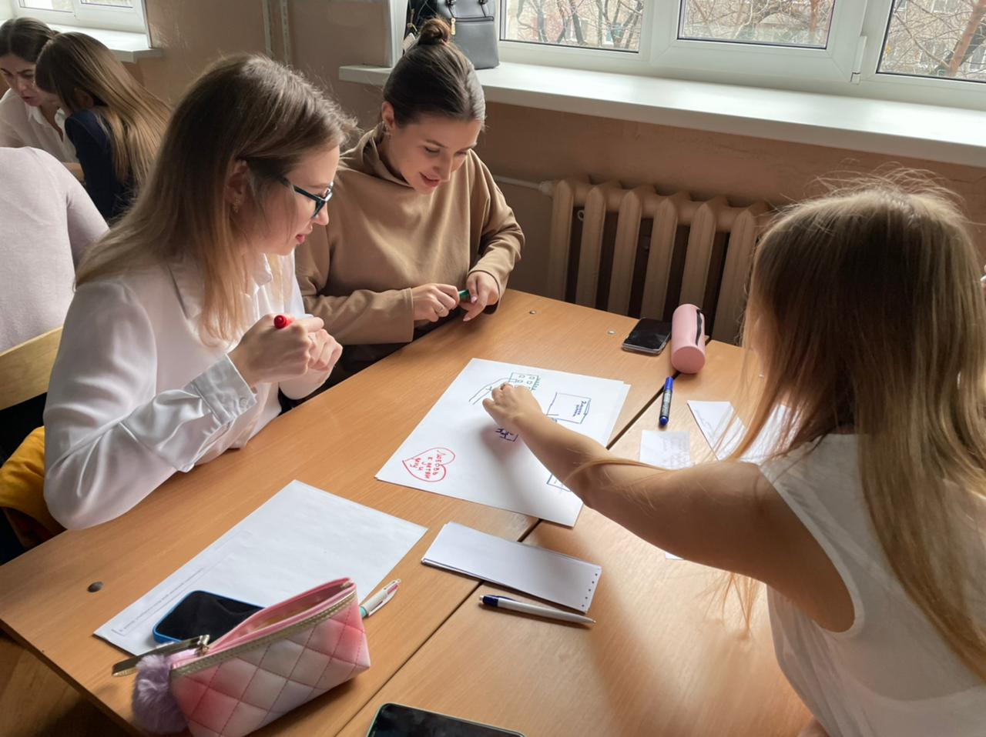
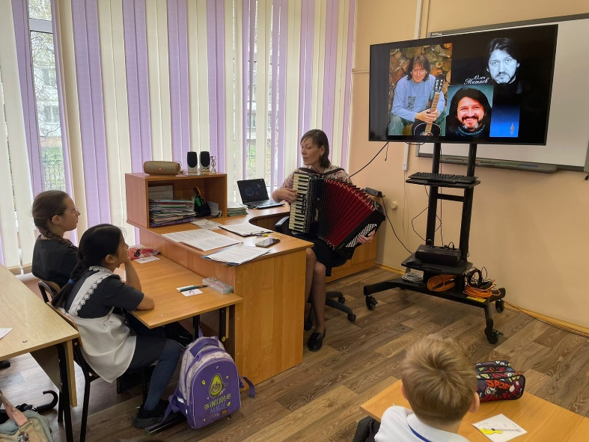
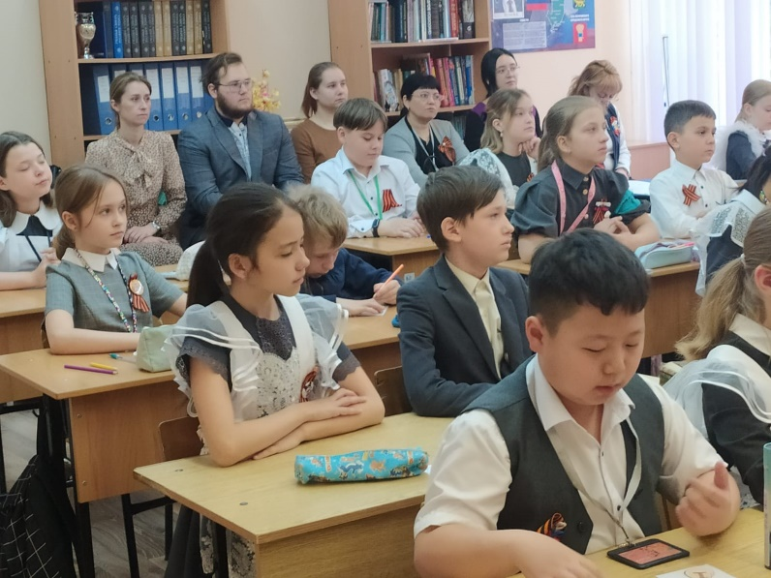
Муниципальная модель наставничества
Неделя открытых уроков
Учитель Учителю
2021 – 2022 уч. г.
2022 – 2023 уч. г.
2 площадки;
23 открытых урока;
87% молодых педагогов
4 площадки;
47 открытых урока;
95% молодых педагогов
Установочная сессия

Slide 8
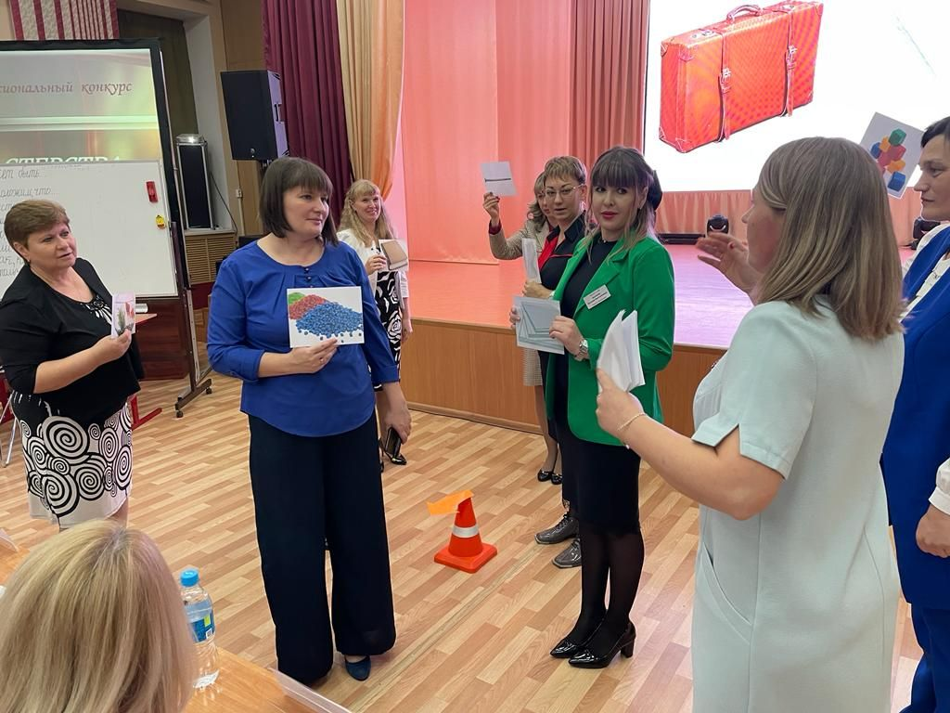
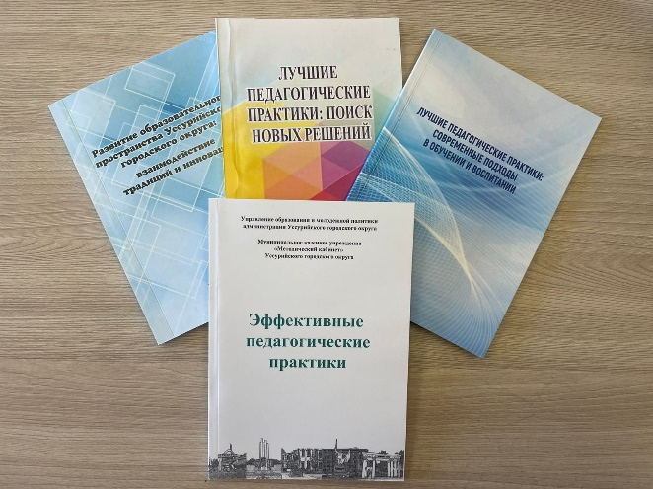
Муниципальная модель наставничества
Муниципальные конкурсы
Учитель Учителю
для НАСТАВЛЯЕМЫХ
для НАСТАВНИКОВ
«Эффективные педагогические практики»
номинация «Шаг в профессию»
2021 – 2022 2022 – 2023
4 участника
«Формула успеха»
16 участников

Slide 9

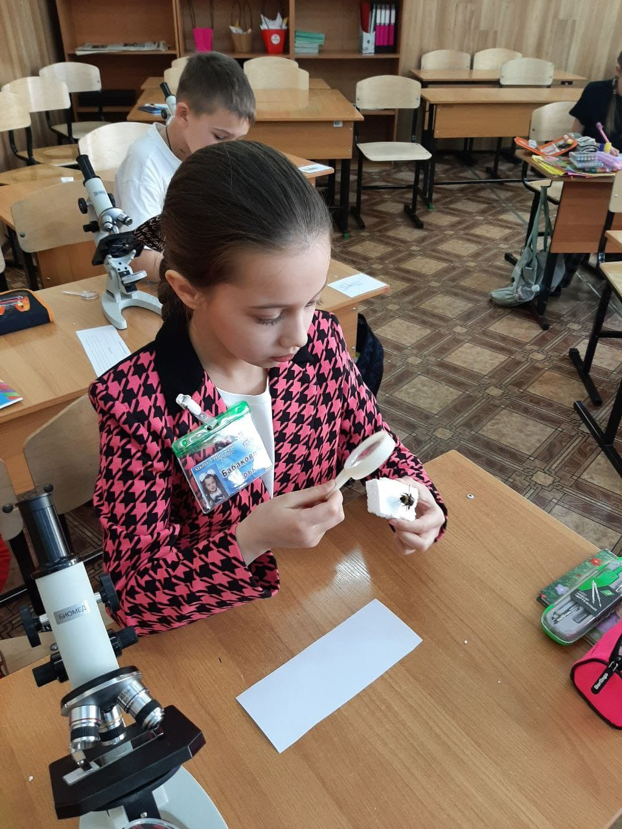
Муниципальная модель наставничества
Муниципальный проект «Умные каникулы»
Учитель Ученику
Дети с особыми образовательными потребностями
Дети, испытывающие
трудности в обучении
Подготовка к участию в
предметных олимпиадах
Устранение предметных дефицитов

Slide 10
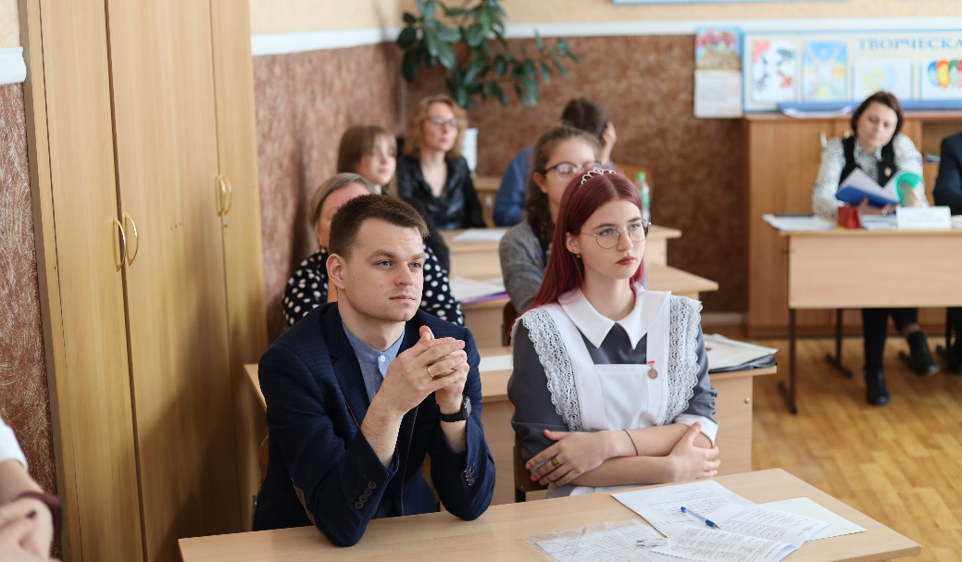

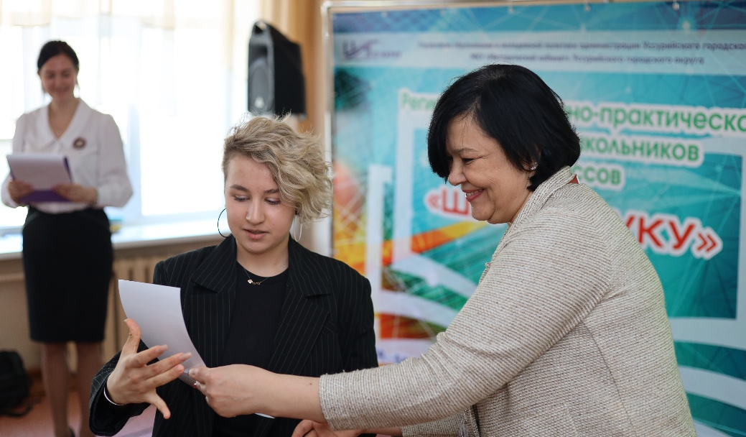
Муниципальная модель наставничества
Региональная конференция «Шаг в науку»
Учитель Ученик
49 проектов
5
секций
Арсеньевский ГО;
Артемовский ГО;
Находкинский ГО;
Уссурийский ГО;
Хорольский МО;
Надежденский МР

Slide 11
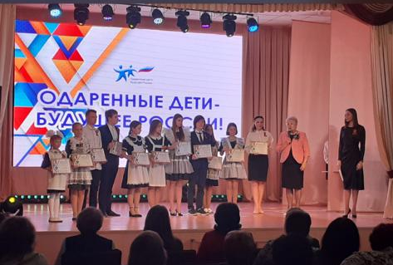
Муниципальная модель наставничества
Поддержка одаренных детей
С 2021 года на территории Уссурийского городского округа действует постановление Главы администрации
«Об утверждении Порядка поощрения одаренных детей»

Slide 12
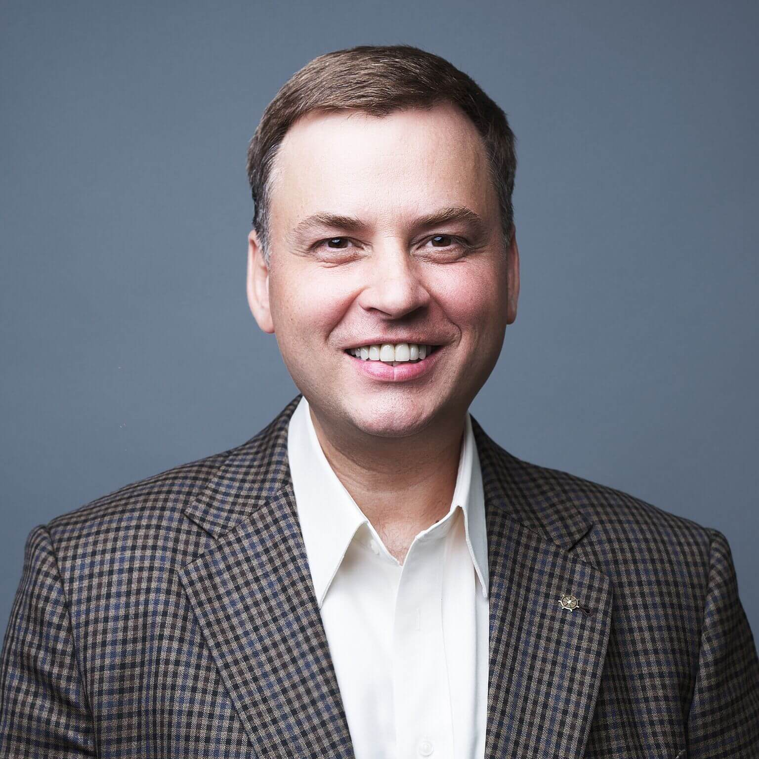
Хороший наставник тот,
кто заставляет нас меняться даже тогда, когда его самого рядом нет
Николай Латанский

